Slide 1
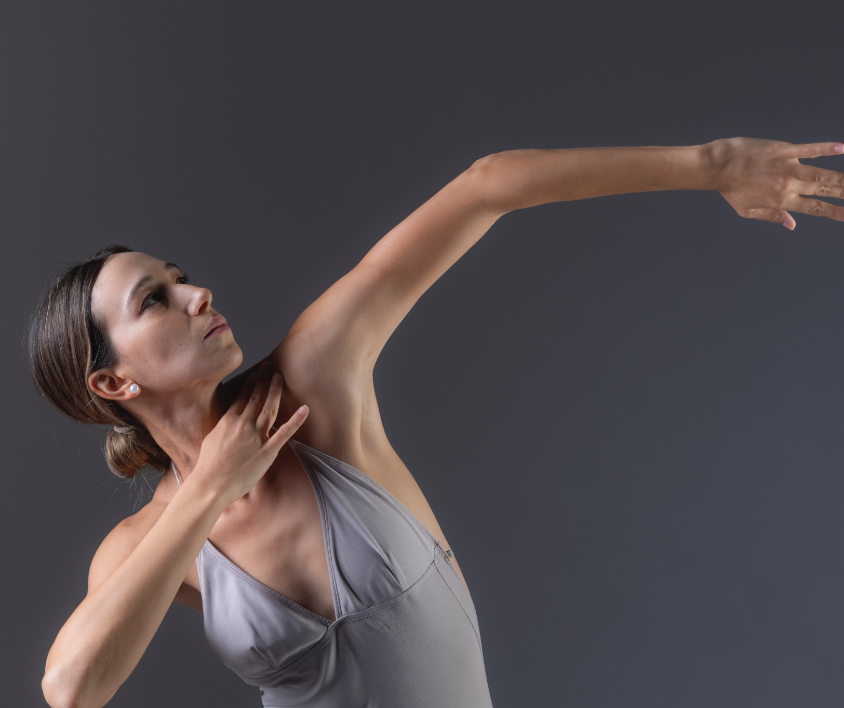
María Eugenia Pérez
Formación
Instructora de Pilates en Orthos Barcelona https://orthos.es/
Formación profesional Slam Dancing Studio Barcelona (2021) danza contemporánea, danza graham y ballet. @slamdancingbarcelona
Lic. en Composición coreográfica - Universidad Nacional de las Artes UNA Buenos Aires (2017 - actualidad) @artesdelmovimientouna
Instructorado de Yoga - Escuela Internacional de Yoga.eiy @escuelainternacionaldeyoga.eiy
Formación en danza contemporánea Escuela Profesional de Bailarines Buenos Aires (2017-2019) @escueladebailarines
Formación de preparación física integral y para la escena - Cicade @cicadecapacitaciones
ImpulsTanz de Viena, Austria (2019 -2023) @impulstanz_festival
Formación en danza clásica y contemporánea Fundación Julio Bocca (2017 - 2019) (Beca Potenciate ganada mediante audición dos años consecutivos) @fundacionjuliobocca
Formación en danza contemporánea Escuela de Danza Contemporánea Arte XXI(2015 - 2017) @artexxi.danza
Experiencia en la enseñanza
Barcelona desde el 2021
-Instructora de ballet fitness - Dance Studio Pati Roca @dancestudiobcn
- Profesora de danza - Studio 13 Sant Gervasi @studio13danza
- Profesora de danza contemporánea y ballet en estudio COS - Poblenou
-Clases de correción postural y pilates @cos_inteligenciacorporal
-Clases de danza contemporánea y ballet - Jara Dansa - Castelldefels @jaradansa_castelldefels
Mis clases son una experiencia a través del movimiento, diseñadas no solo para trabajar el cuerpo de manera integral, sino también para transformar la energía y salir con un estado de ánimo elevado, en conexión con nuestra mejor versión.
Datos personales
Móvil: (+34) 654212827
Correo electrónico: dismariaeugeniaperez@gmail.com
Instagram: @euge.nart

